Slide 1
Оценивание параметров модели ARIMA при прогнозировании временных рядов
Кафедра компьютерных технологий и систем
Ёда Никита Дмитриевич
Научный руководитель
Старший преподаватель
Шолтанюк С. В.

Slide 2

Оценивание параметров модели ARIMA при прогнозировании временных рядов
Цель проекта:
Оценивание параметров модели ARIMA при прогнозировании временных рядов
Задачи проекта:
Анализ параметров модели ARIMA
Анализ временного ряда
Проверка модели ARIMA на адекватность. Построение прогноза по модели ARIMA
Анализ моделей ARIMA с различными значениями параметров

Slide 3

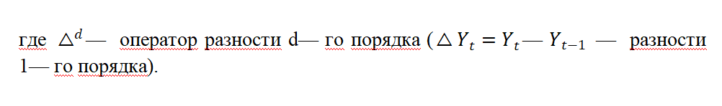
Оценивание параметров модели ARIMA при прогнозировании временных рядов
ARIMA (AutoregRessive Integrated Moving Average) – один из наиболее распространённых методов анализа и прогнозирования временных рядов.
ARIMA(p,d,q)
SARIMA(p,d,q), (P,D,Q)s
p – порядок авторегрессии (AR)
d – порядок интегрирования (I)
q – порядок скользящего среднего (MA)
s - периодичность временного ряда

Slide 4
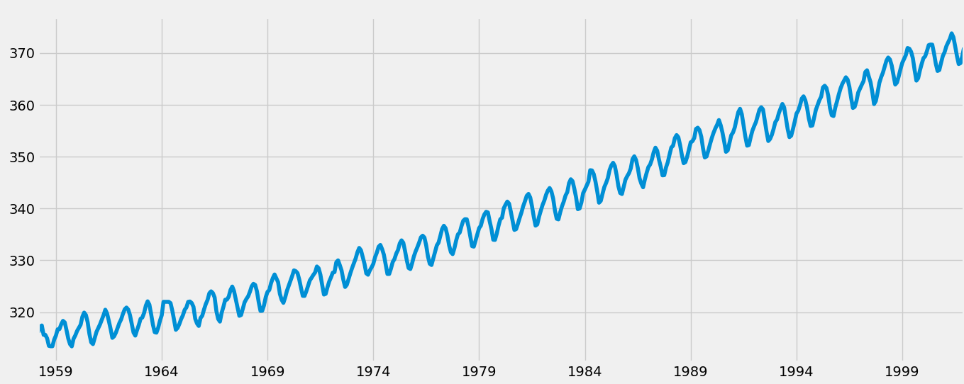
Оценивание параметров модели ARIMA при прогнозировании временных рядов
Для работы я использую набор данных «Atmospheric CO2 from Continuous Air Samples at Mauna Loa Observatory, Hawaii, U.S.A.», в котором находятся данные о CO2 с марта 1958 года по декабрь 2001 года.
Рис. 1. Исходные данные атмосферного содержания CO2

Slide 5
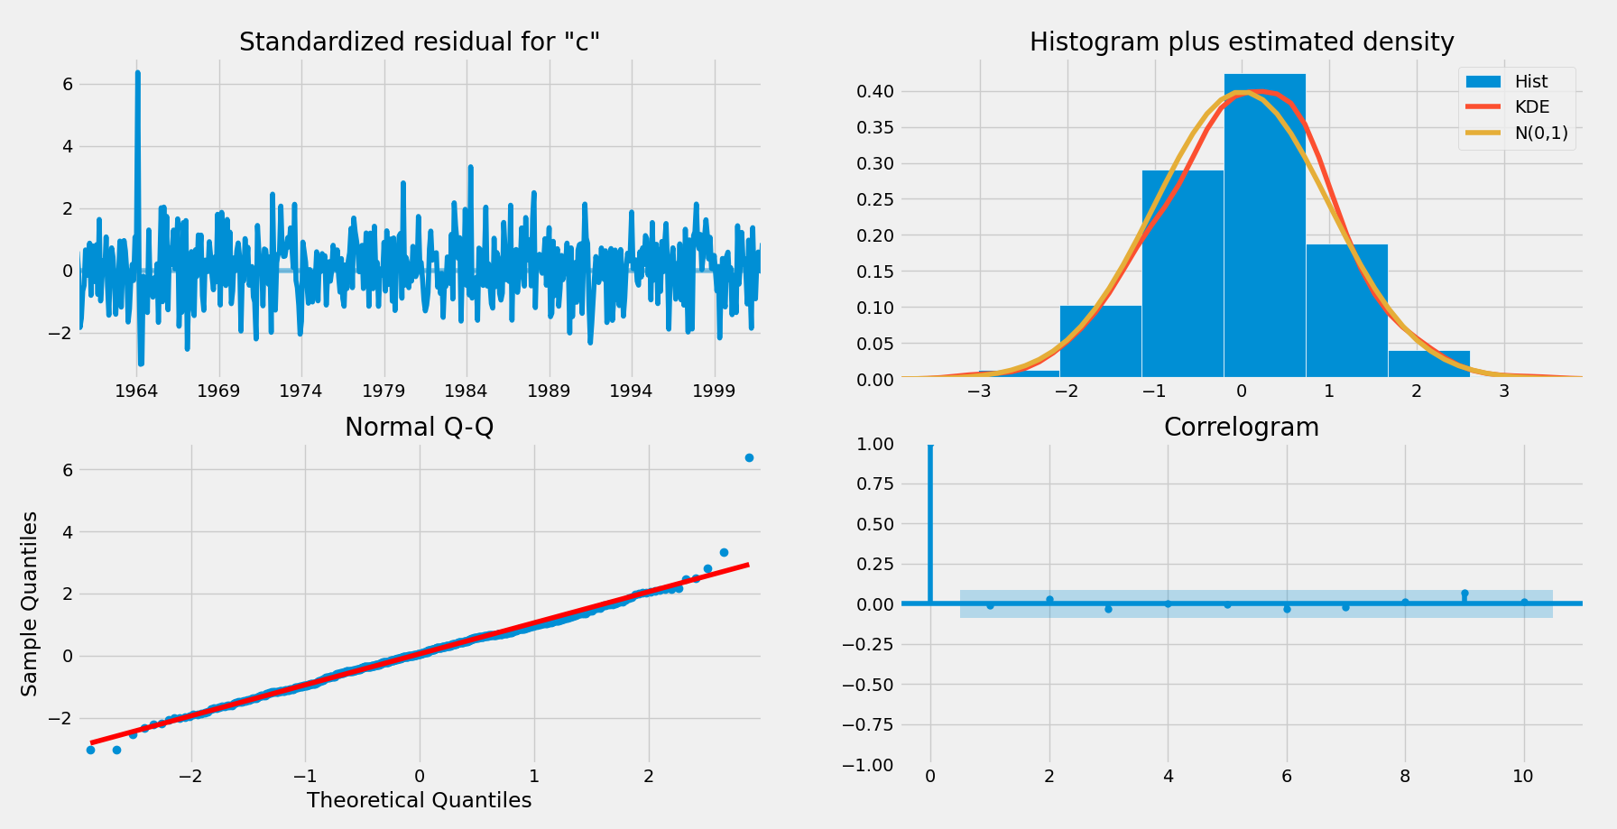
Оценивание параметров модели ARIMA при прогнозировании временных рядов
Рис. 2. Анализ вычисленных данных

Slide 6
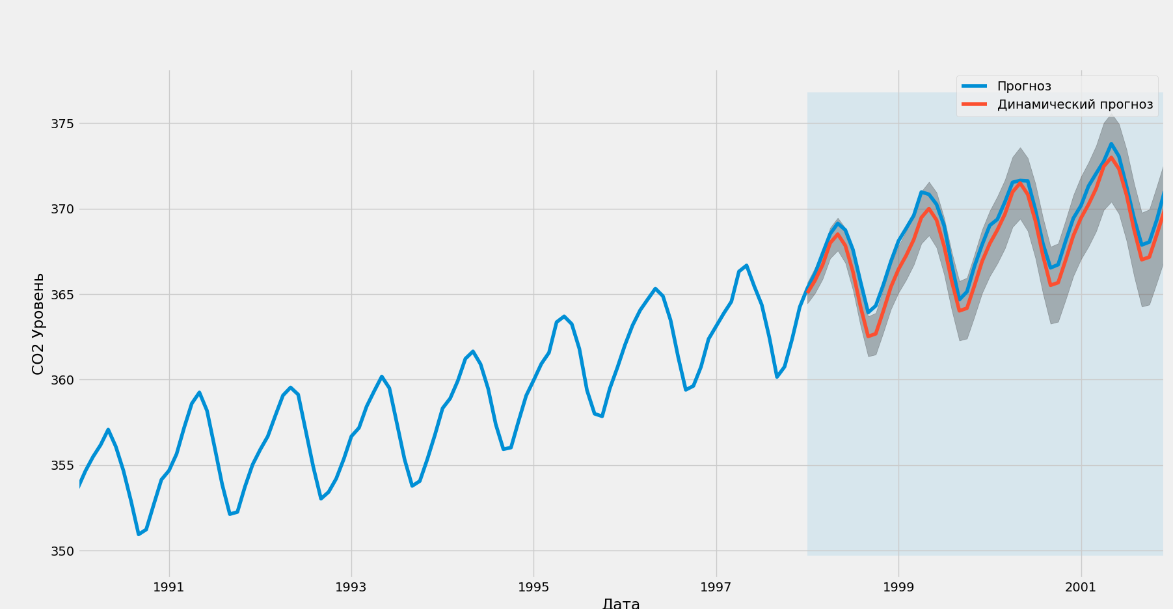
Оценивание параметров модели ARIMA при прогнозировании временных рядов
Рис. 3. Сравнение фактических и прогнозируемых данных

Slide 7
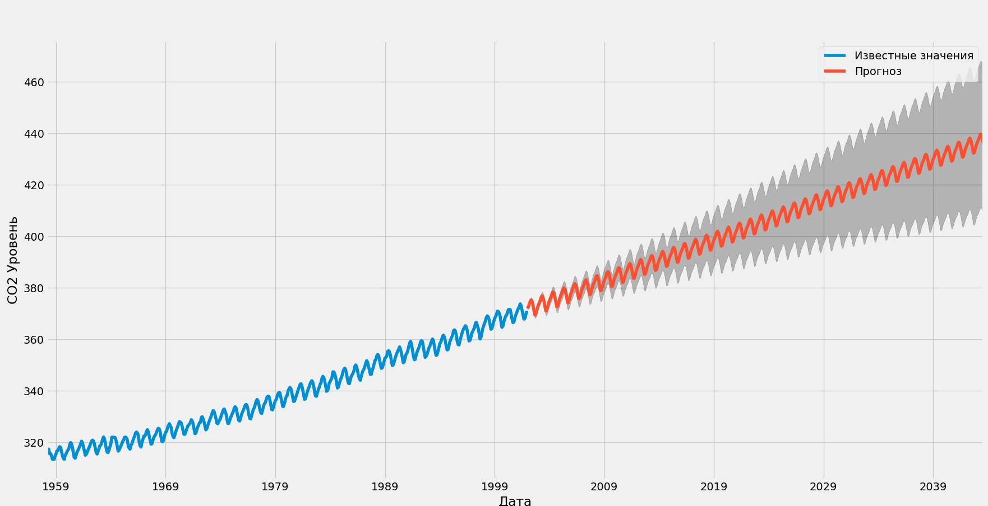
Оценивание параметров модели ARIMA при прогнозировании временных рядов
Рис. 4. Прогноз изменения параметра

Slide 8
Заключение
Проделанная работа позволяет оценить эффективность применения модели ARIMA для прогнозирования временных рядов. Полученные результаты подтверждают, что модель ARIMA может быть эффективным инструментом для анализа и предсказания временных рядов, особенно если ряд обладает стационарными характеристиками.
Полученные результаты показывают, что модель ARIMA может предсказывать тренд изменения данных и обеспечивать достаточно точные прогнозы на короткие промежутки времени. Однако на нестационарных временных рядах достичь точного прогноза может быть сложно, и в таких случаях может потребоваться дополнительная обработка данных или применение других моделей.

Slide 9
Список использованной литературы
1. Айвазян, С.А. Прикладная статистика: в 3 т. / С.А. Айвазян и др. — М. : Финансы и статистика , 1983–1989. — Т. 2: Исследование зависимостей: Справ. изд. / С.А. Айвазян, И.С. Енюков, Л.Д. Мешалкин; под ред. С.А. Айвазяна. — 487 с.
2. Магнус, Я.Р. Эконометрика. Начальный курс: Учеб. / Я.Р. Магнус, П.К. Катышев, А.А. Пересецкий — 8 — е изд., испр. — М. : Дело, 2007. — 576 с.
3. Hyndman, R.J. Forecasting: principles and practice [Electronic resource] / R.J. Hyndman, G. Athanasopoulos. — 2nd ed. — OTexts: Melbourne, Australia, 2018. — Mode of access: https://otexts.com/fpp2/.
4.Бокс, Дж. Анализ временных рядов. Прогноз и управление / Дж. Бокс, Г. Дженкинс: пер. с англ. / Под ред. В.Ф. Писаренко. — М.: Мир, 1974, кн. 1. — 406 с.

